Slide 1

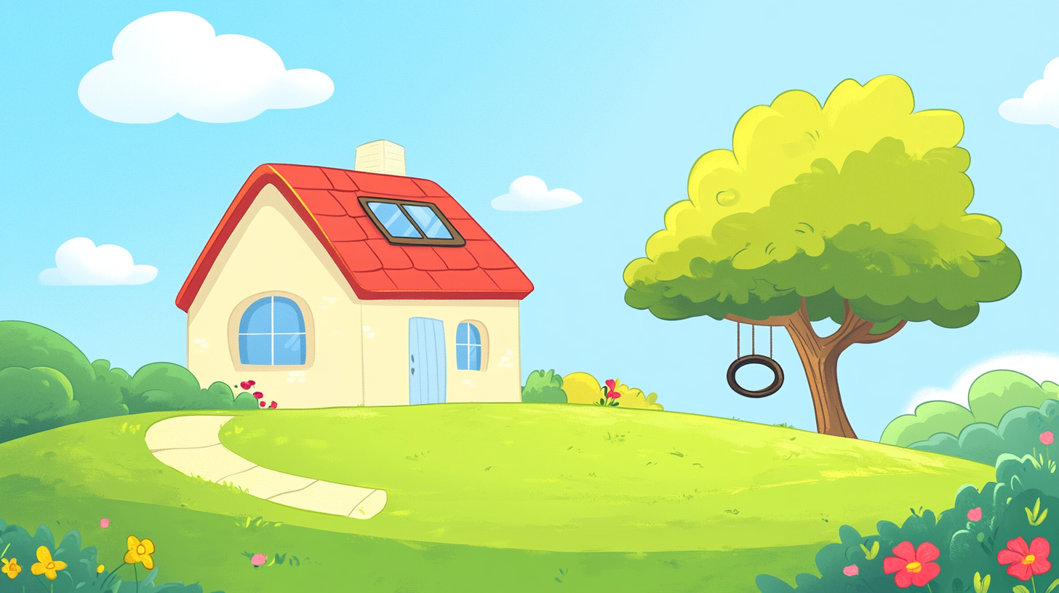
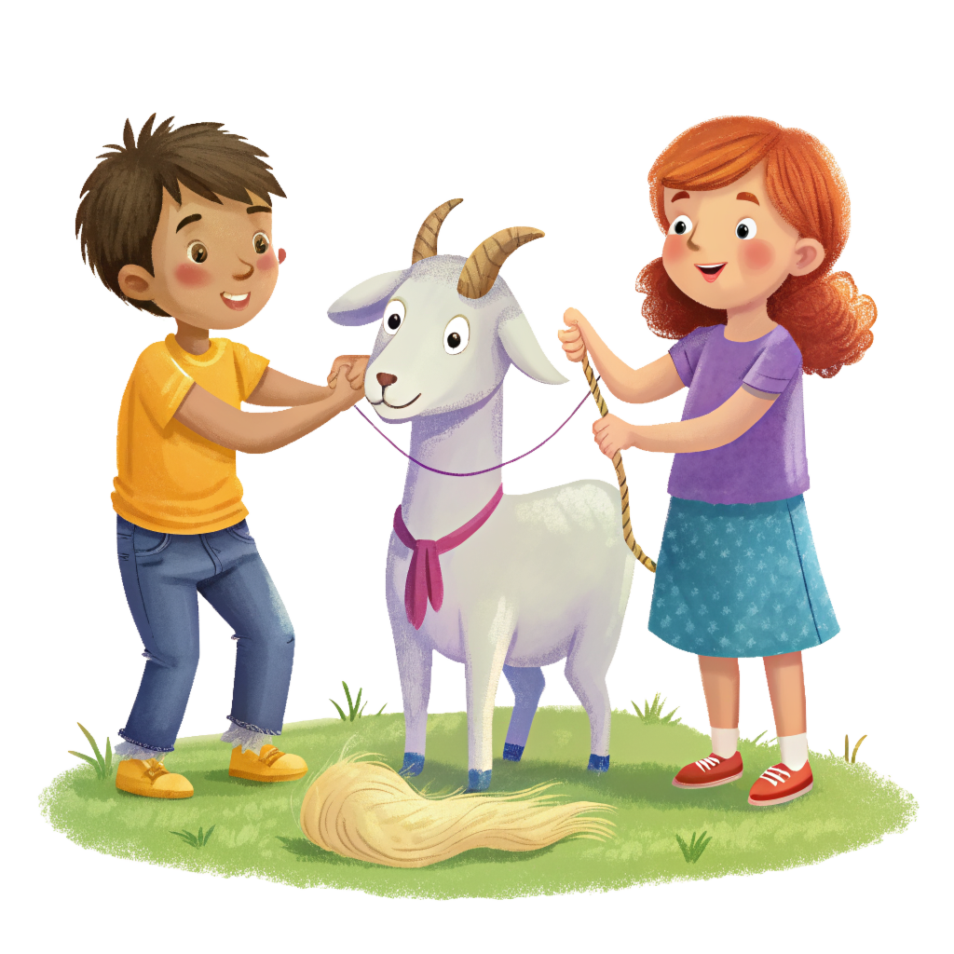
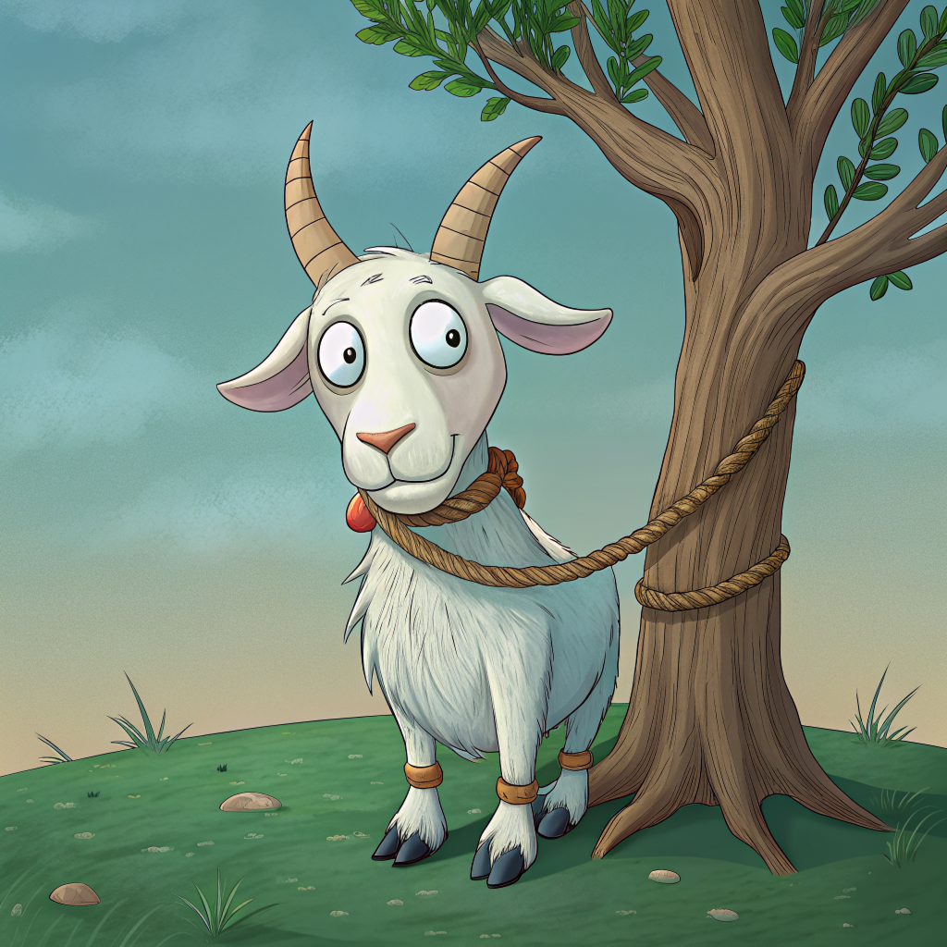
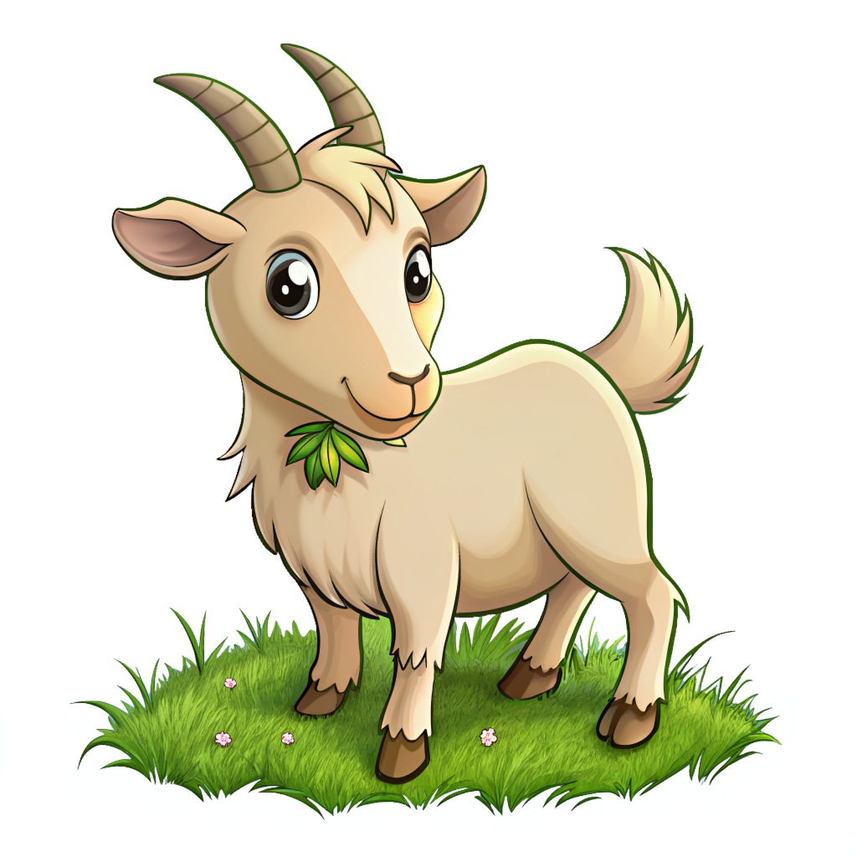
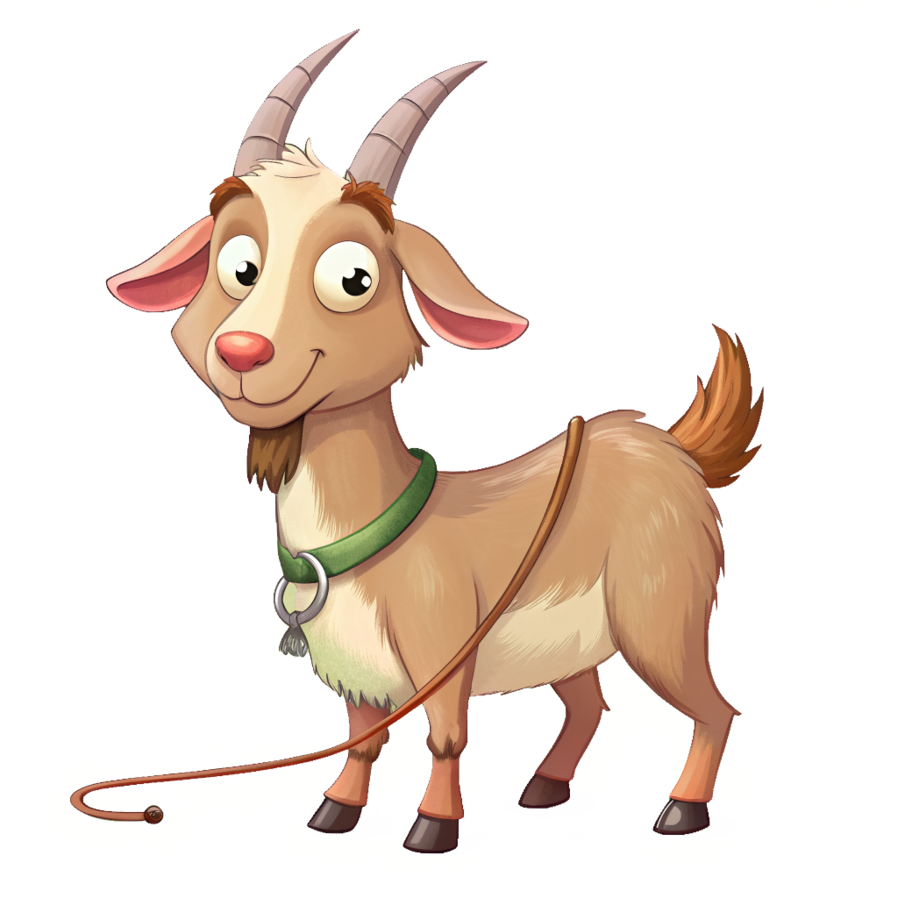
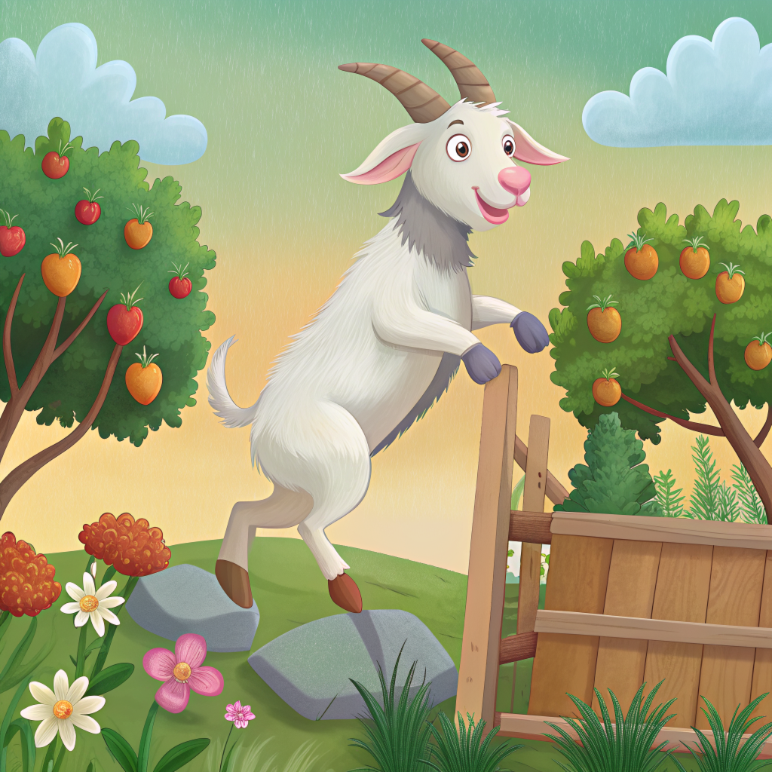

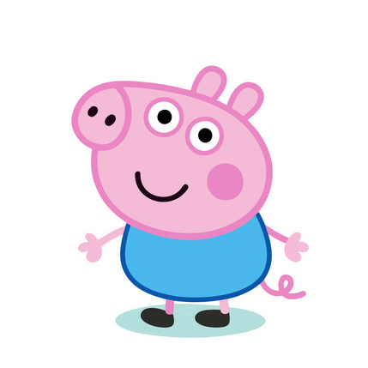
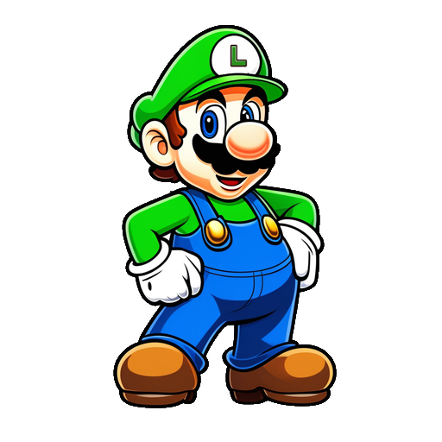
За-за-за, за-за-за тут прив’язана коза
Зи-зи-зи, зи-зи-зи мало травки у кози,
За-за-за, за-за-за лізе на паркан коза
Зу-зу-зу, зу-зу-зу прив’язали ми козу
За-за-за, за-за-за вже прив’язана коза…

